Slide 2
UML

Slide 3
Was ist die Motivation für UML
Überblick über die Diagramme
Klassen-Diagramm
Sequenz-Diagramm
Anwendungsfall-Diagramm

Slide 4
Was ist die Motivation für UML

Slide 5
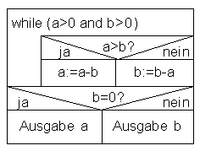
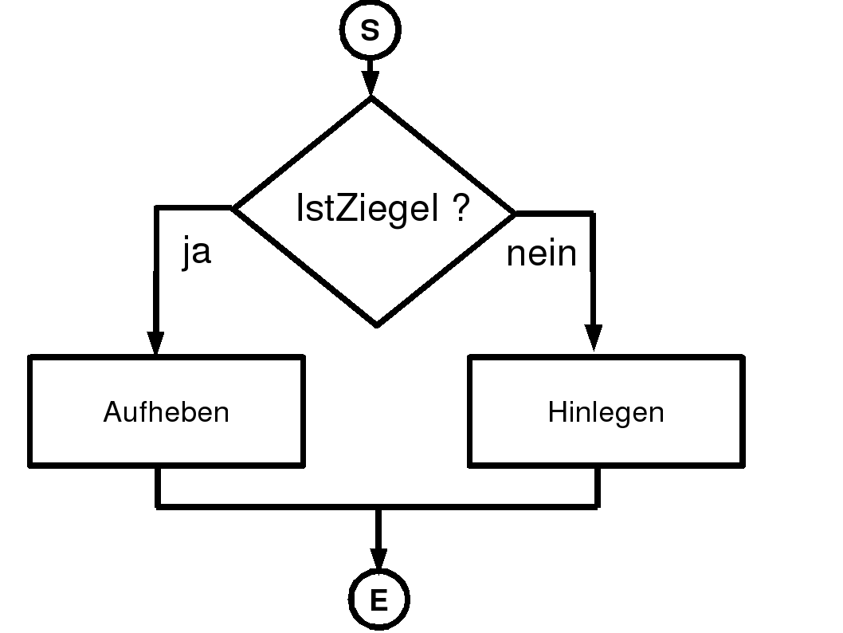
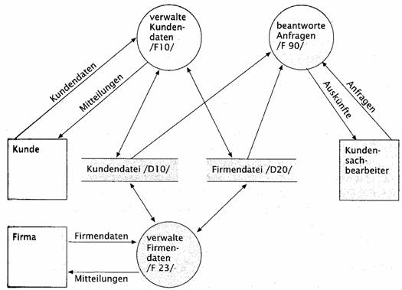
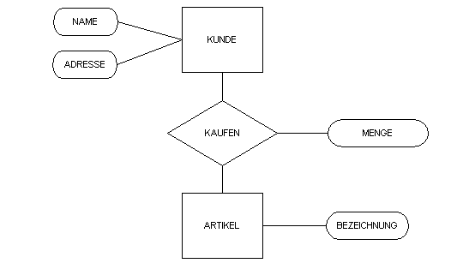
Die “Alten” (70er)
Nasi-Schneidermann
PAP
DFD
(S)ERM
etc.
taugen nicht für OOP
lösen nur Teilprobleme

Slide 6
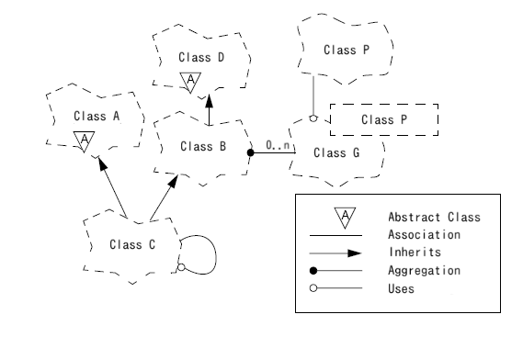
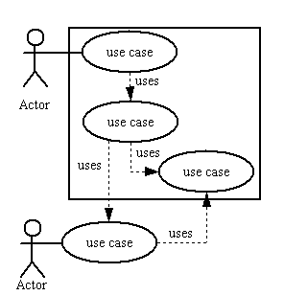
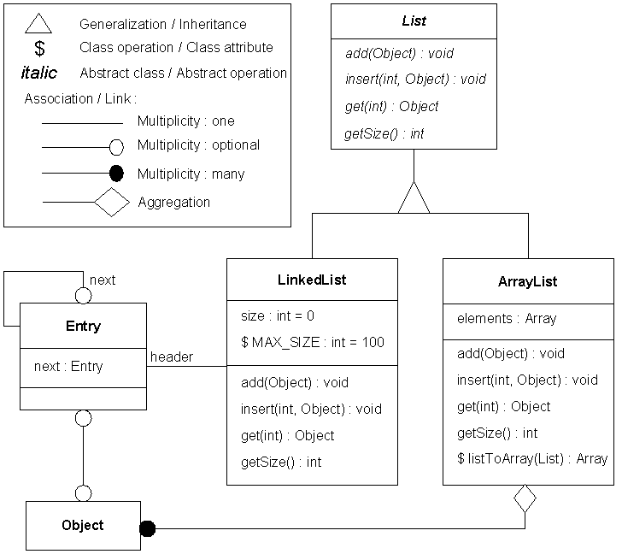
Die “Methodenkriege” (90er)
es gab in dieser Zeit über 50 Methoden
aus diesen Erfahrungen entstanden:
  Booch-Methode
  OOSE (Jacobson)
  OMT (Rumbough)
alle drei hatten Stärken & Schwächen
alle drei klauten voneinander
Die drei taten sich zusammen
es entstand ein gemeinsames UML

Slide 7
Die Ziele von UML
Systeme sollen von der ersten Idee bis zum ausführbaren Ergebnis modellierbar sein.
Die Frage der Skalierbarkeit von komplexen Systemen soll geklärt sein.
Die Modellierungssprache soll sowohl vom Menschen als auch vom Rechner benutzt werden können.
Alle sprechen eine gemeinsame Sprache
bei der Modellierung von Software.

Slide 8
Überblick über die Diagramme

Slide 9
objektorientierte Struktur
UML-Diagramm
Struktur-Diagramm
Verhaltens-Diagramm
Komponenten-
Diagramm
Aktivitäts-Diagramm
Klassen-Diagramm
Anwendungsfall-
Diagramm
Kommunikations-
Diagramm
Objekt-Diagramm
Zustandsautomaten-
Diagramm
Sequenz-Diagramm
Verteilungs-Diagramm
Interaktions-
Diagramm
Interaktionsübersichts-
Diagramm
Paket-Diagramm
Zeitverlaufs-Diagramm
Kompositionsstruktur-
Diagramm

Slide 10
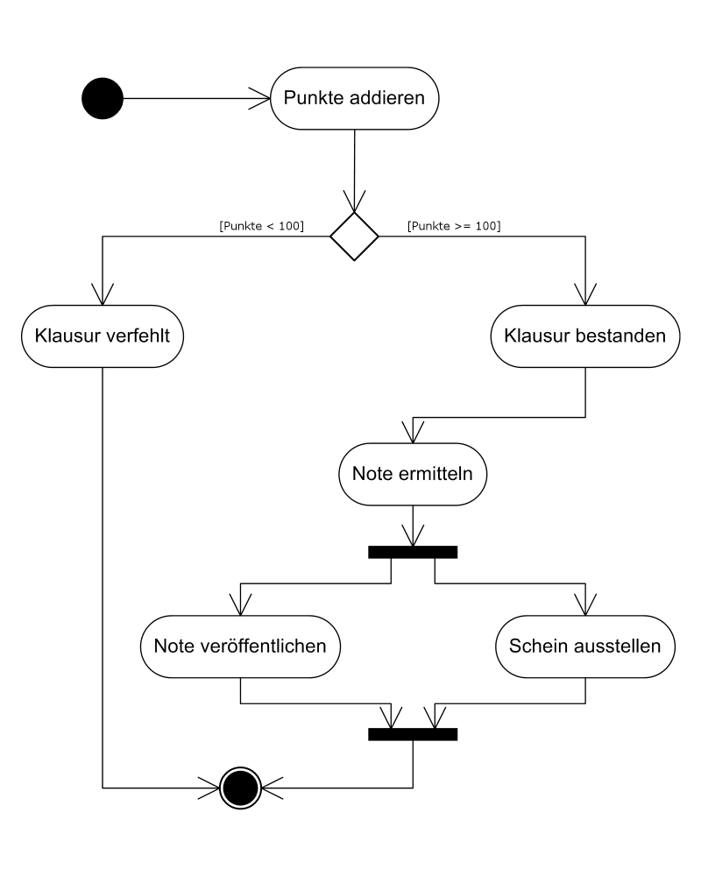
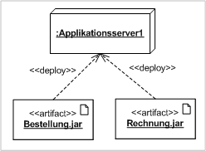
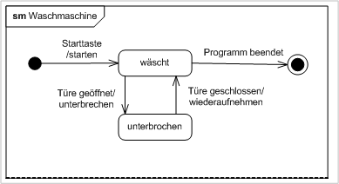
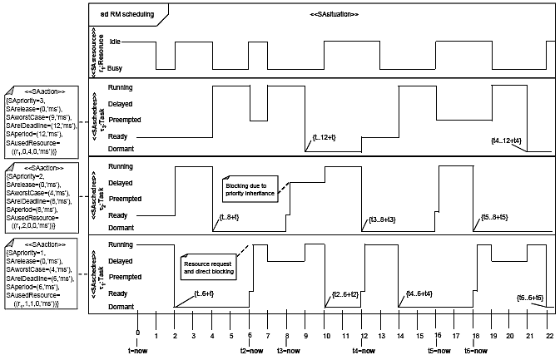
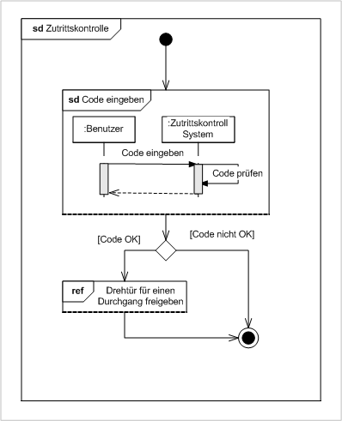
Beispiele...
Verteilungs-Diagramm
Zustandsautomaten-Diagramm
Aktivitäts-Diagramm
Zeitverlaufs-Diagramm
Interaktionsübersichts-Diagramm

Slide 11
Klassendiagramm
Beschreibt die Objekttypen im System und die Arten von statischen Beziehungen zwischen ihnen.
Zudem Eigenschaften & Operationen.
Sowie Einschränkungen für Objektbeziehungen.

Slide 12
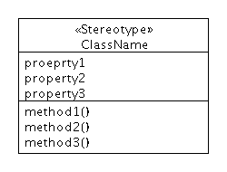
Klassendiagramm
Klassenname
Properties / Membervariablen
Methoden / Operationen

Slide 13
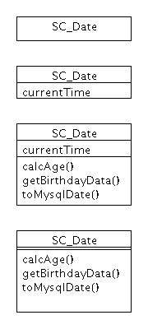
Klassendiagramm
nur der Klassenname
Klassenname und Property
Klassenname, Property & Methoden
Properties weg gelassen!
Klassenname & Methoden

Slide 14
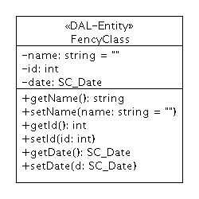
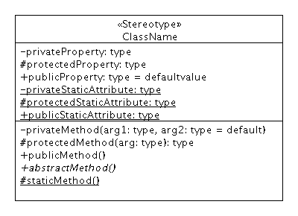

Klassendiagramm
- → private
# → protected
+ → public
statisch → unterstrichen
abstract → kurisv
Stereotypen Bsps.:
<<interface>>
<<abstract>>
<<service>>
<<api>>
<<service-layer>>
<<model>>
...

Slide 15
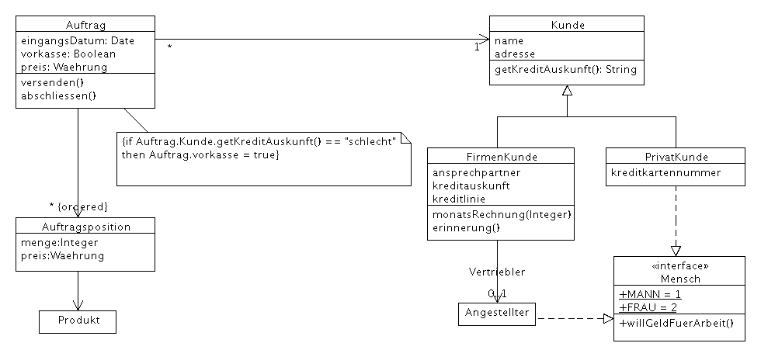
Klassendiagramm

Slide 16
Sequenzdiagramm
Beschreibt mit welchem Verhalten Gruppen von Objekten zusammenarbeiten.
Zeigt eine Reihe von Beispielobjekten und die Nachrichten, die zwischen diesen in einem Anwendungsfall übergeben werden.

Slide 17
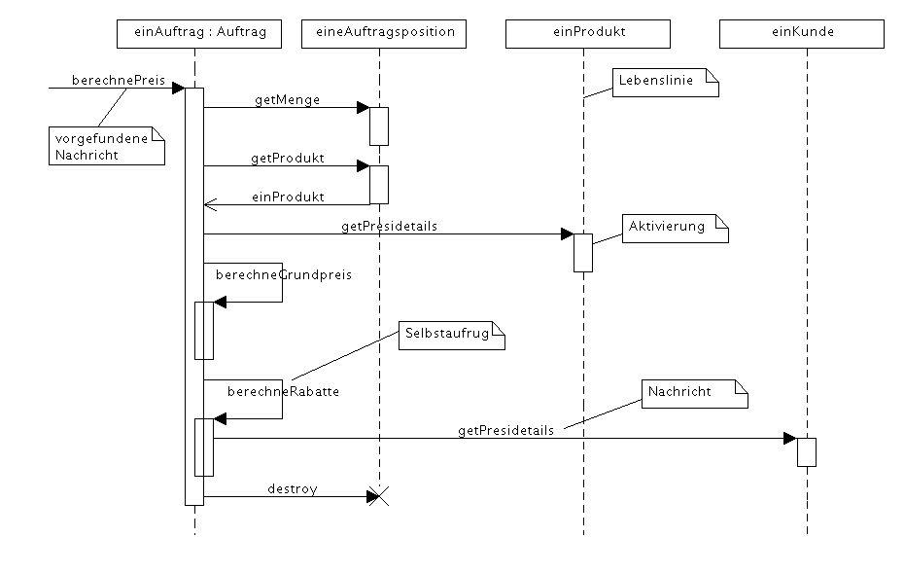
Sequenzdiagramm

Slide 18
Anwendungsfall-Diagramm
Beschreiben die typische Interaktion zwischen den Systembenutzern und dem System selbst.

Slide 19
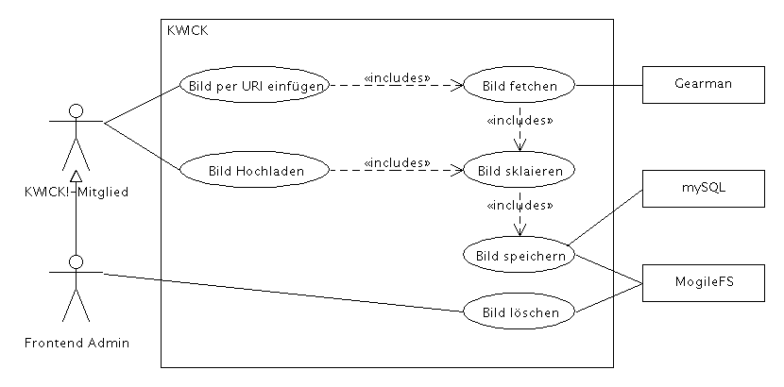
Anwendungsfall-Diagramm

Slide 20
Tools
Papier, Bleistift & Radiergummi :-)
Whiteboard & Marker
„If you can't do it with pen and paper, you will not be able to do it with a tool!“ adapted f. A. Cockburn

Slide 21
UMLet
www.umlet.com

Slide 22
F & A

